Slide 1
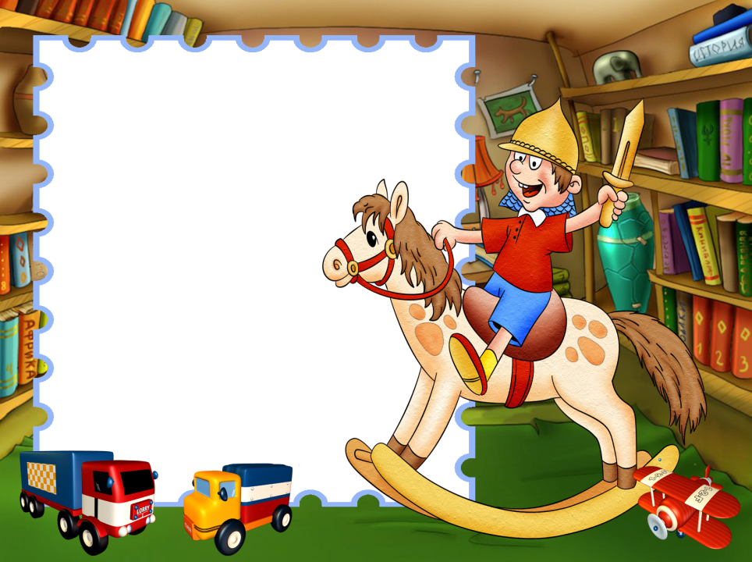
Весёлая
геометрия

Slide 2
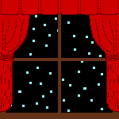
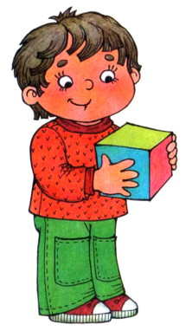
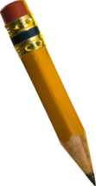
Пуст сегодня дворик наш,
За окошком хмуро.
Я взял фломастер,
карандаш,
Решил чертить фигуры.

Slide 3
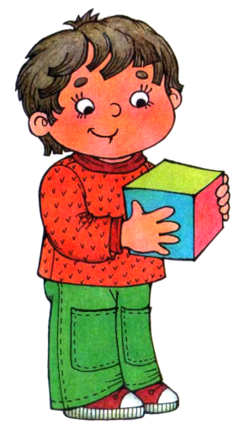
Передо мной бумаги лист,
До чего ж он бел и чист.
Фломастером ткнёшь
Посредине листочка
И на листе получается точка.

Slide 4
Пусть точек будет очень много,
Я через них веду дорогу.
Соединяя точку с точкой,
Я начертил дорожку – строчку.
Дорожка, изгибаясь, вьётся,
Дорожка линией зовётся.

Slide 5
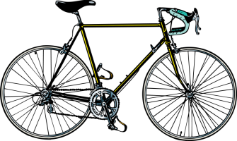
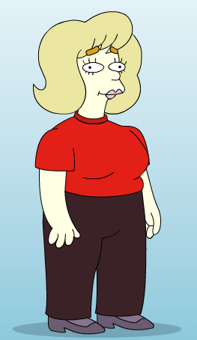
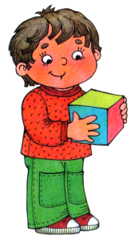
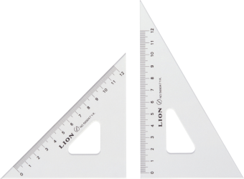
Самолёт летит по небу,
Треугольное крыло,
На моём велосипеде
Треугольное седло.
Есть такой предмет, угольник,
И всё это – треугольник.
Тут мама три спички
На стол положила
И мне треугольник
Из спичек сложила.

Slide 6
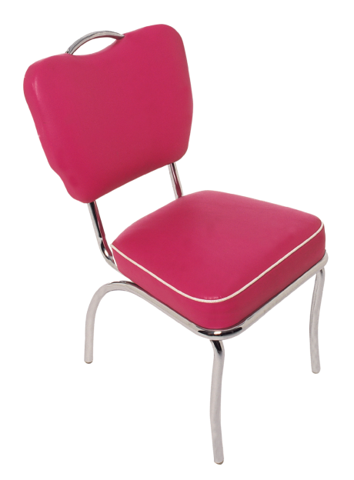
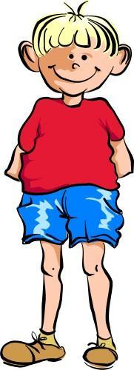
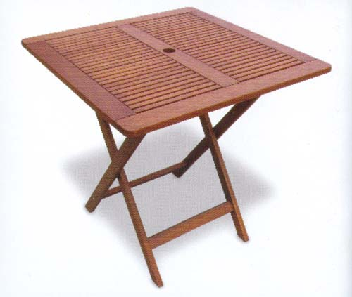
Пришёл из школы старший брат,
Из спичек выложил квадрат.
Дала мне мама шоколад,
Я дольку отломил –квадрат.
И стол – квадрат, и стул – квадрат.
И на стене плакат – квадрат.
Квадрат – четыре стороны,
Все стороны его равны.

Slide 7
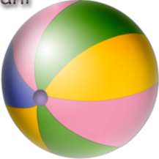
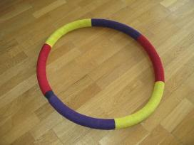
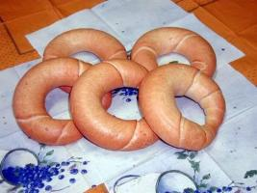
Это круг, и это круг,
Много есть кругов вокруг.
Солнце круглое и мяч,
Круглый обруч и калач.

Slide 8
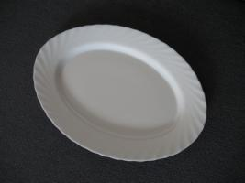
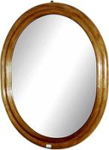
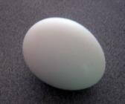
А как нарисовать овал?
На помощь брата я позвал.
Брат взял фломастер и искусно
Мне овал нарисовал:
«Ты слегка окружность сплюсни,
Получается овал!»
Сколько раз его видал,
В ванной зеркало – овал!
Овал и блюдо, и яйцо.
У меня овальное лицо!

Slide 9
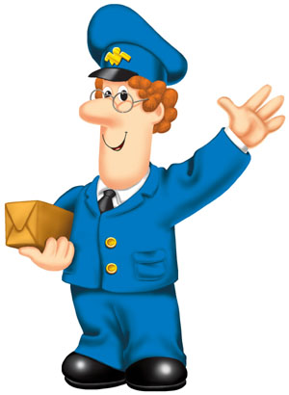
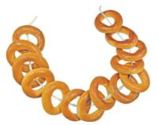
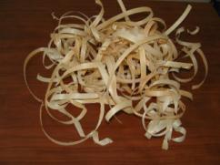
Принёс нам ящик почтальон –
Посылку мне и брату.
Ящик – куб, в нём шесть сторон,
Все стороны квадраты.
А что лежит в посылке?
Там стружки и опилки,
Конфеты и баранки,
Ещё с вареньем банки.

Slide 10
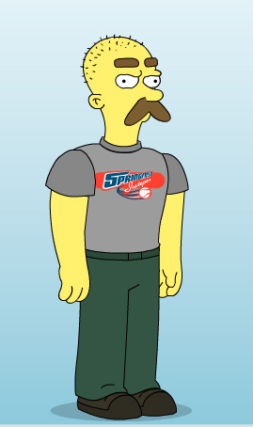
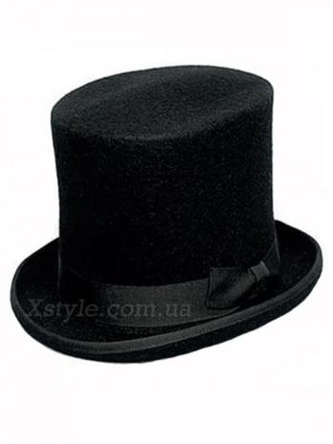
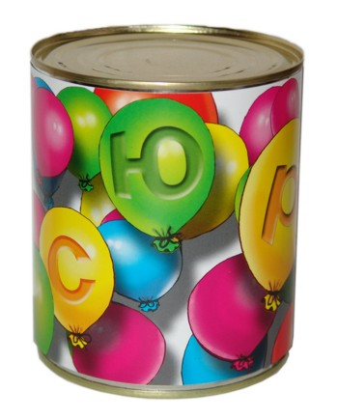
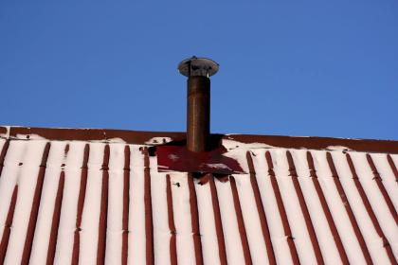
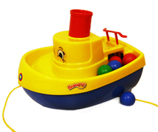
Цилиндр, что такое?-
Спросил я у папы.
Отец рассмеялся:
Цилиндр, это шляпа.
Чтобы иметь представление верное,
Цилиндр, скажем так,
Это банка консервная.
Труба парохода – цилиндр,
Труба на нашей крыше – тоже,
Все трубы на цилиндр похожи.

Slide 11
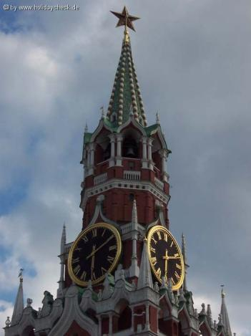
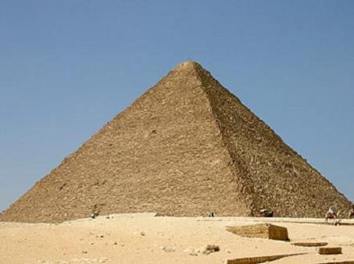
А Спасская башня на площади Красной
И взрослым, и детям знакома
прекрасно.
Посмотришь на башню
обычная с виду,
А что на вершине у ней? Пирамида!
Я видел картину. На этой картине
Стоит пирамида в песчаной пустыне.
Всё в пирамиде необычайно,
Какая-то есть в ней загадка и тайна.

Slide 12
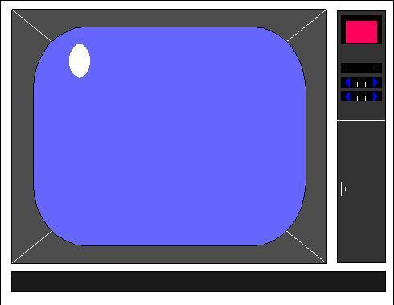
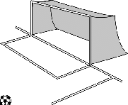
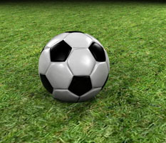
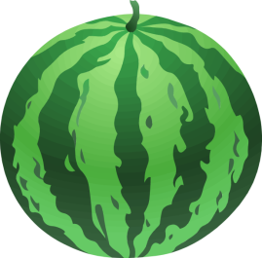
Удар! Удар! Ещё удар!
Летит в ворота мячик – шар!
А это – шар арбузный
Зелёный, круглый, вкусный.

Slide 13
Ты эту книжку прочитал,
Узнал про круг и про овал,
Квадрат и треугольник
И стал совсем, как школьник!

Slide 14
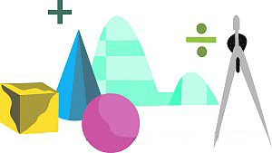
Конец
По книге Л.Тимофеевского «Весёлая геометрия»
Картинки – www.images.yandex.ru
Для сайта – viki.rdf.ru

